Slide 1
Seq2Seq ve Attention Mekanizması

Slide 2
Bölüm 1
Seq2Seq Temelleri

Slide 3

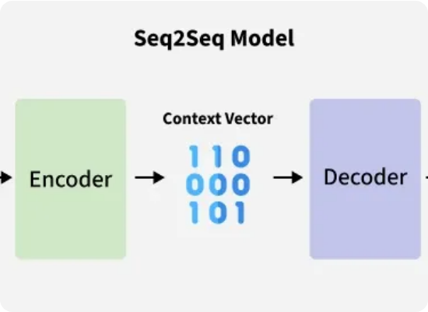
Seq2Seq Nedir?
Bir veri dizisini başka bir diziye dönüştürür.
Girdi ve çıktı uzunlukları farklı olabilir.
Örnek: İngilizce bir cümleyi Türkçe'ye çevirmek.

Slide 4
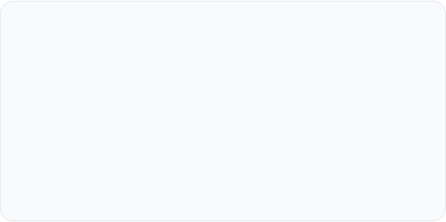
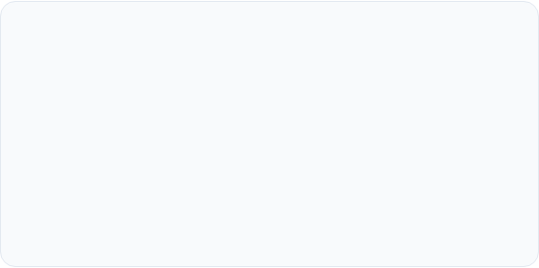


Mimari: İki Ana Bileşen
Encoder (Kodlayıcı)
Decoder (Çözücü)
Giriş dizisindeki her kelimeyi okur ve cümlenin "anlamını" içeren bir özet oluşturur.
Encoder'dan gelen özeti alır ve hedef dildeki kelimeleri tek tek üretmeye başlar.

Slide 5
Bağlam Vektörü (Context Vector)
100%
Bilginin Sıkıştırılması
Encoder, tüm cümleyi tek bir sayısal vektöre (Context Vector) sığdırır. Decoder'ın sahip olduğu tek bilgi kaynağı budur.
Anlam Özeti

Slide 6
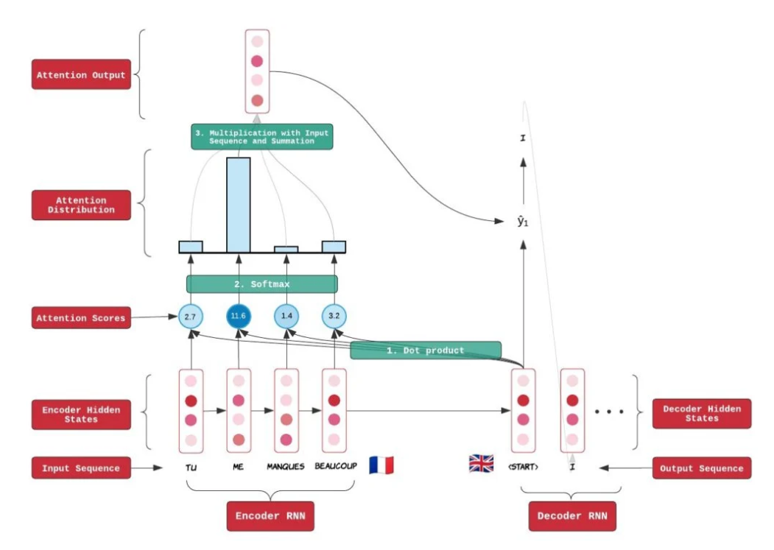
Darboğaz Sorunu
Nerede Hata Yapıyoruz?
Uzun cümlelerde tüm anlamı tek bir küçük vektöre sığdırmak imkansızdır. Model, cümlenin başındaki kelimeleri "unutmaya" başlar.
Buna "Bilgi Darboğazı" (Information Bottleneck) denir.

Slide 7
Bölüm 2
Attention Mekanizması

Slide 8

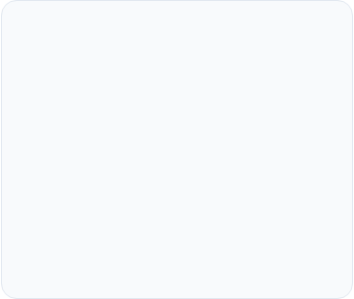
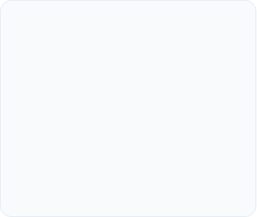



Attention: "Odaklanma" Yeteneği
Seçici Odak
Dinamik Bağlam
Sınırsız Hafıza
Her kelimeyi üretirken orijinal cümlenin farklı yerlerine bakar.
Artık tek bir özet yok, her adımda değişen bir bakış açısı var.
Uzun cümlelerde bile performansı korur.

Slide 9
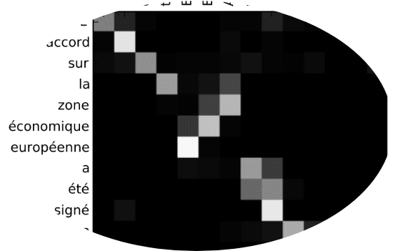
Nasıl Çalışır?
Ağırlıklı Önem
Model, her giriş kelimesine bir "önem skoru" verir. Örneğin "Cat" kelimesini çevirirken orijinal cümledeki "Kedi" kelimesine en yüksek ağırlığı verir.

Slide 10
Seq2Seq vs Attention
Özellik | Klasik Seq2Seq | Seq2Seq + Attention
Bilgi Kaynağı | Tek bir sabit vektör | Girdinin tamamı (seçici)
Cümle Uzunluğu | Uzun cümlelerde zayıf | Tüm uzunluklarda başarılı
Hesaplama Gücü | Düşük / Hızlı | Daha yüksek / Karmaşık
Doğruluk | Orta | Çok Yüksek

Slide 11


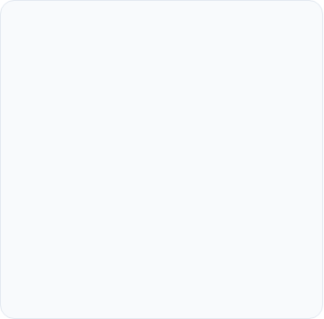




Uygulama Alanları
Çeviri
Özetleme
Google Translate gibi modern sistemlerin kalbidir.
Uzun metinlerin kısa ve öz hallerini üretir.
Diğer
Görüntü altyazılama ve konuşma tanıma.

Slide 12
